Slide 1
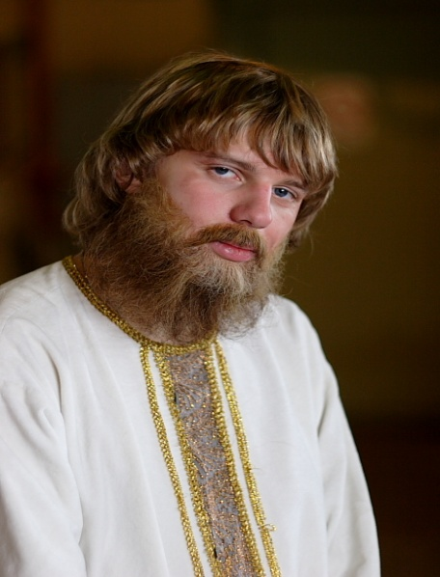
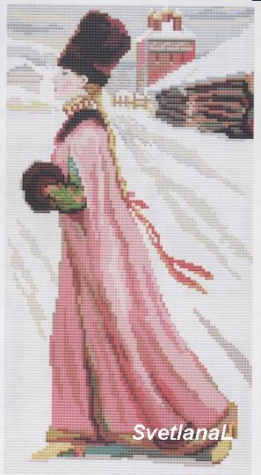
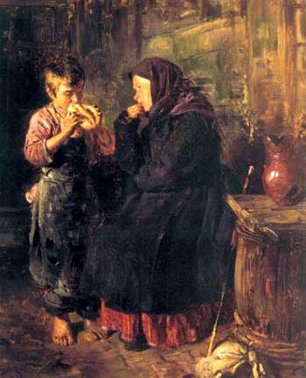
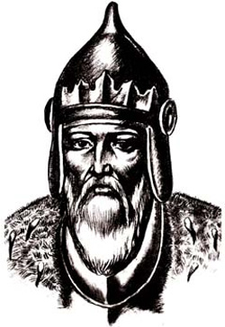
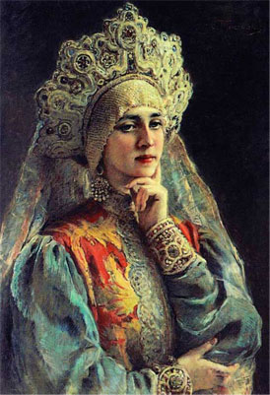
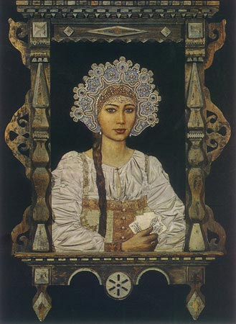
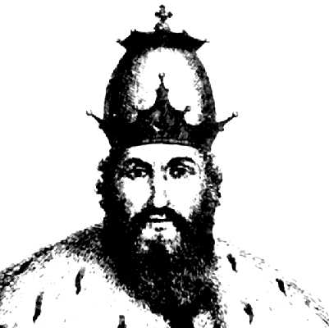
Портрет славянина.

Slide 2
Портрет славянина.
Объясните значения слов:
Тёзки
Однофамильцы
Оберег
Семья

Slide 3
Портрет славянина.
Объясните происхождение фамилий:
Птичкин
2.Печкин
3. Кузнецов

Slide 4
Портрет славянина.
Словесный портрет
Облик
Краса девица:
глаза голубые,
брови соболиные,
щёки алые, будто маков
цвет, шея белая да
лебединая, походка гордая, павлиная.
Носил мужик кудрявую окладистую бороду, а голова была лысая, как горшок.
Notes:
Как вы думаете, что такое словесный портрет? Можно ли по сказкам, легендам , летописям представить облик славянина?
Как вы понимаете слово «облик»? Прочитайте описание девушки и мужчины, скажите, какое из описаний вам
кажется более выразительным? Почему?

Slide 5
Портрет славянина.
Используйте слова :светловолосый, русый, чернявый, голубоглазый, зеленоглазая, с карими глазами, стройная, дородный, курносый, с бородой.
Notes:
Рассмотрите портреты. Дайте словесный портрет любого героя изображённого на экране.

Slide 6
Портрет славянина.
Notes:
Рассмотрим репродукцию картины А.П. Рябушкина «Боярышня 17 века.»
- Опишите её.

Slide 7
Портрет славянина.
Князь Василёк
Всеволод – Большое гнездо
Notes:
-какое отношение мы видим летописца к князьям? Как вы понимаете слова и выражения(работа по учебнику.)
Какие слова подчёркивают что-то особенное в каждом из них?

Slide 8
Портрет славянина.
Богатство, бедность,
Роскошный,
меха и бархат,
голодный,
работает с ранних лет,
плохо одет,
босоногий,
посещает балы,
редко видит мать,
печально смотрит,
грустная встреча,
портрет написан давно,
портрет современный.
Notes:
Рассмотрите репродукцию картины В. Е. Маковского «Свидание»19 век.
-Как вы понимаете название картины?
Составьте словесные портреты героев.

Slide 9
Портрет славянина.
«Угадай по словесному портрету.»
Лицом красив, очами светел, широк в плечах, силён и смел.
Белолица, с карими глазами, черноброва, статная, гордая.
Светловолосая, с голубыми глазами, курносая, смышлёная, шустрая.
Варианты: князь, мальчик, девушка, крестьянин, девочка.
Notes:
Какими качествами наделяли русского человека художники?
Д/з составить словесный портрет современного человека.

